Slide 1
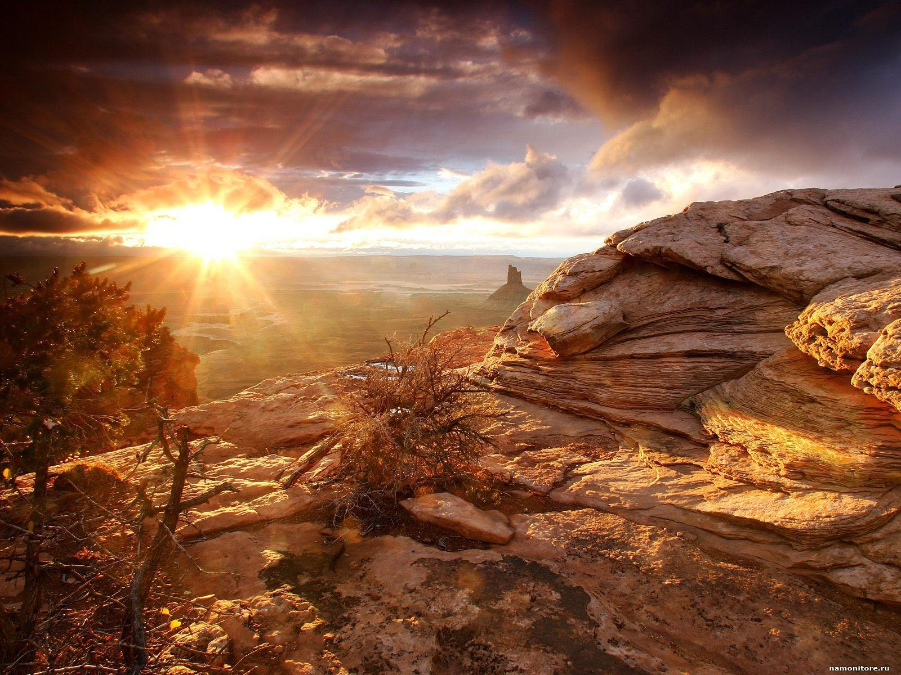
Сонце

Slide 2
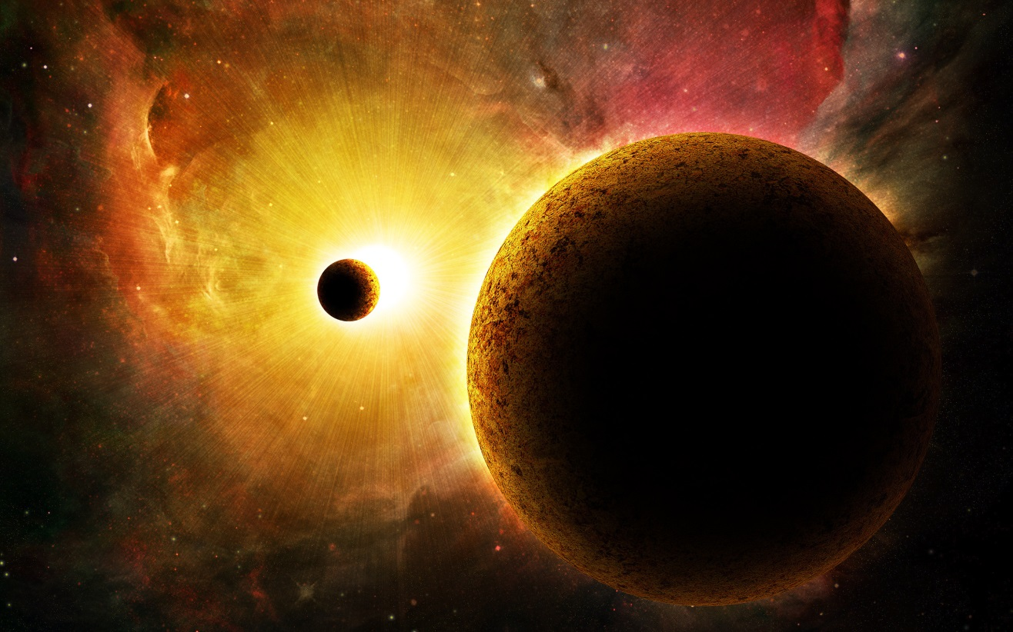
Со́нце (лат. Sol) - центральне тіло Сонячної системи, розпечена плазмова куля, типова зірка-карлик спектрального класу G2. Земля та сім інших планет обертаються навколо Сонця. Крім них навколо Сонця обертаються комети, астероїди та інші дрібні об'єкти.

Slide 3
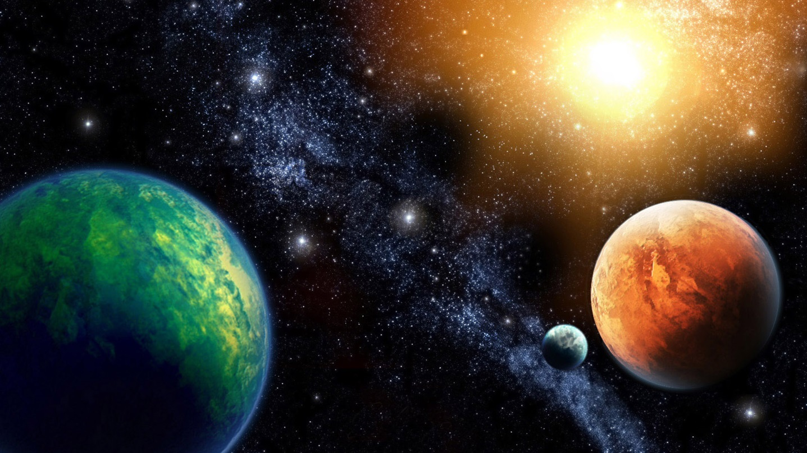
Навколо Сонця обертаються інші об'єкти сонячної системи: планети й їхні супутники, карликові планети й їхні супутники,астероїди, метеороіди, комети і космічний пил. Маса Сонця становить 99,866% від загальної маси всієї Сонячної системи. Сонячне випромінювання підтримує життя на Землі (фотони необхідні для початкових стадій процесу фотосинтезу), визначає клімат. Сонце світить майже білим світлом, але через сильніше розсіювання і поглинання короткохвильової частини спектра атмосферою Землі пряме світло Сонця біля поверхні нашої планети набуває певного жовтого відтінку. Якщо небо ясне, то блакитний відтінок розсіяного світла складається з жовтуватим прямим сонячним світлом і загальне освітлення об'єктів на Землі стає білим.

Slide 4
Маса = 2.10³⁰кг,
Діаметр = 1,392.10⁶ км,
Середня густина 1,416.10³ кг/м³,
Об'єм = 1,41.10¹⁸ км³ ,
Поверхневе прискорення (тяжіння)= 273,95 м/с⁻²
Світність L_{Є}=3,86.10²³ квт,
Ефективна температура поверхні (фотосфери) біля 6000 К.
Період обертання (синодичний) змінюється від 27 діб на екваторі до 32 діб біля полюсів

Slide 5
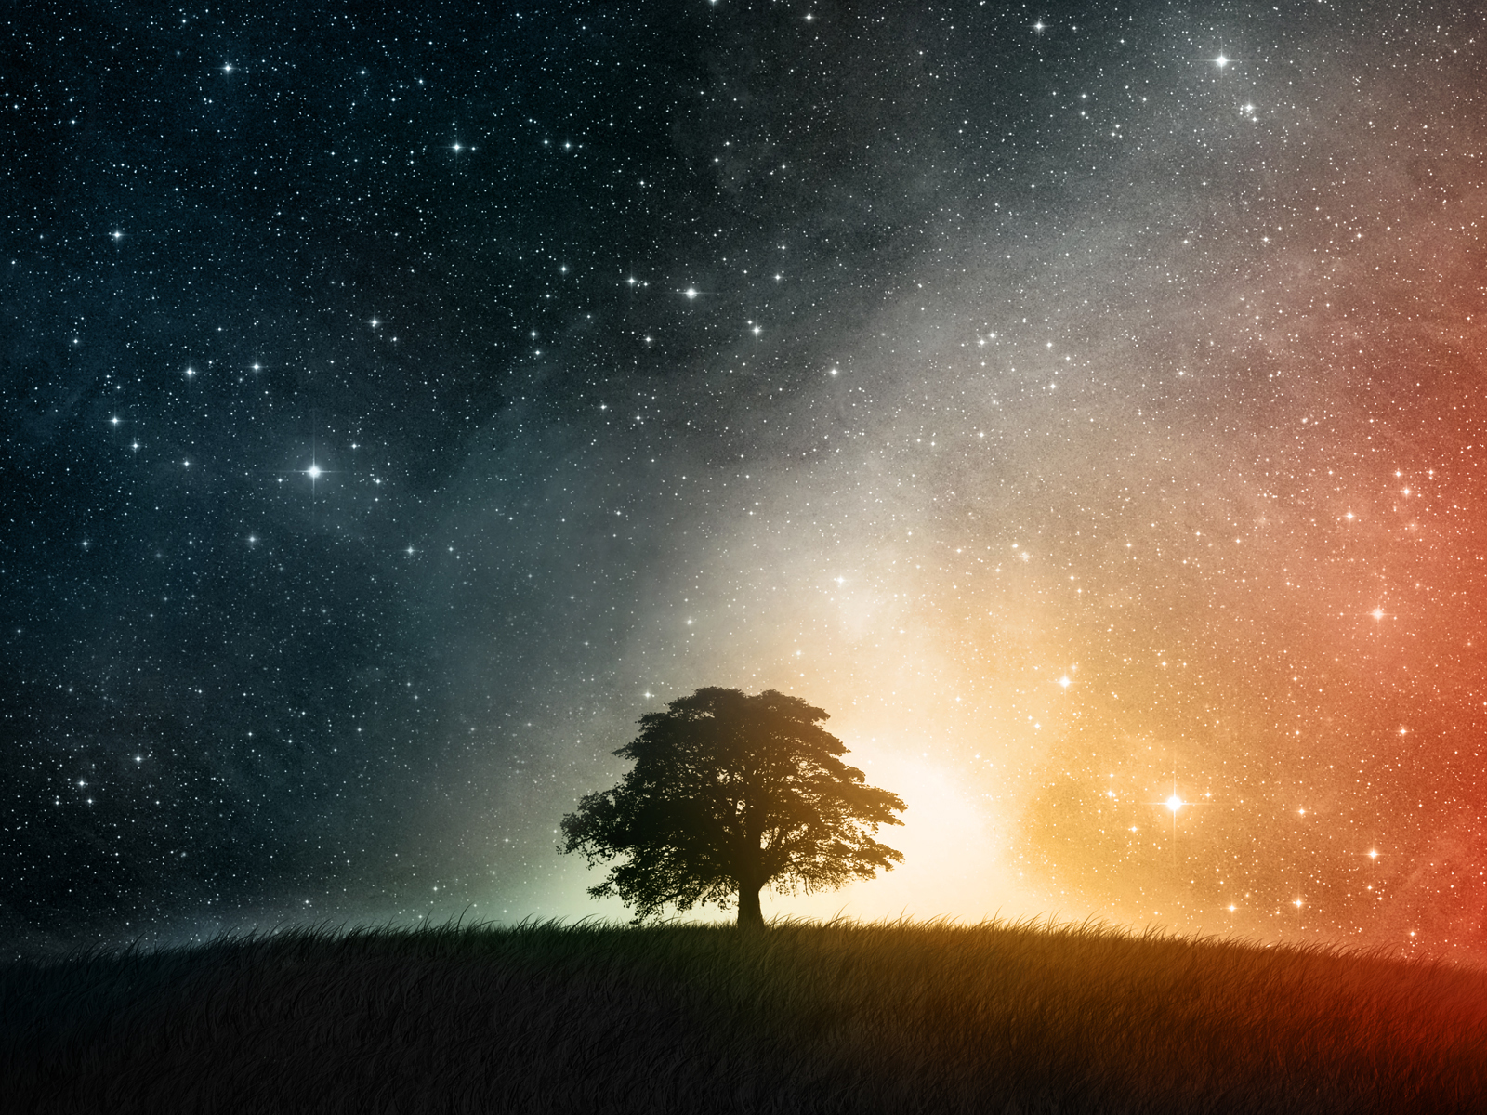
Сонячний спектр містить лінії іонізованих та нейтральних металів, а також іонізованого водню. У нашій Галактиці налічується понад 100 млрд зірок. При цьому 85% зірок нашої галактики - це зірки, менші за Сонце (здебільшого - червоні карлики ). Як і всі зорі головної послідовності, Сонце виробляє енергію шляхом термоядерного синтезу. У Сонця переважна частина енергії виробляється при синтезі гелію з водню.

Slide 6
Відстань Сонця від Землі — близько 149,6 млн км, приблизно дорівнює астрономічній одиниці , а видимий кутовий діаметр, як і в Місяця - трохи більше півградуса (31-32 хвилин). Сонце перебуває на відстані близько 26 000 світлових років від центру Чумацького Шляху й обертається навколо нього з періодом близько 220 млн років.

Slide 7
Загальні характеристики та хімічний склад Сонця
Сонце - центральне і наймасивніше тіло Сонячної системи. Його маса приблизно в 333 000 раз більша за масу Землі та у 750 разів перевищує масу всіх інших планет, разом узятих. Сонце - потужне джерело енергії, яку воно постійно випромінює в усіх ділянках спектра електромагнітних хвиль - від рентгенівських і ультрафіолетових променів до радіохвиль. Це випромінювання сильно впливає на всі тіла Сонячної системи: нагріває їх, позначається на атмосферах планет, дає світло й тепло, необхідні для життя на Землі.

Slide 8
Спектральний клас Сонця
Водночас Сонце - найближча до нас зоря, в якої, на відміну від усіх інших зірок, можна спостерігати диск, і за допомогою телескопа вивчати на ньому дрібні деталі, розміром до кількох сотень кілометрів. Це типова зоря, тому її вивчення допомагає зрозуміти природу зірок взагалі. За зоряною класифікацією Сонце має спектральний клас G2.
У популярній літературі Сонце досить часто класифікують як жовтий карлик.

Slide 9
Діаметр
Видимий кутовий діаметр Сонця дещо змінюється через еліптичність орбіти Землі. У середньому він становить близько 32' або 1/107 радіана, тобто діаметр Сонця дорівнює 1/107 а.о., або приблизно 1 400 000 км. Згідно із останніми спостереженнями НАСА , радіус Сонця становить 696 342 км із похибкою 65 км.

Slide 10
Хімічний склад
Як і всі зорі, Сонце - розжарена газова куля. Хімічний склад (за кількістю атомів) визначено з аналізу сонячного спектра:
водень становить близько 90%,
гелій — 9,9%,
інші елементи — менше 0,1%, зокрема: на 1 млн атомів водню припадає 98 000 атомів гелію, 851 кисню, 398 вуглецю, 123 неону, 100 азоту, 47 заліза, 38 магнію, 35 кремнію, 16 сірки, 4 аргону, 3 алюмінію, по 2 атома нікелю, натрію і кальцію, а також зовсім небагато всіх інших елементів.
Речовина Сонця дуже іонізована, тобто атоми втратили свої зовнішні електрони й разом з ними стали вільними частинками іонізованого газу — плазми.

Slide 11
Густина та температура
Середня густина сонячної речовини ρ ≈ 1400 кг/м³. Це значення близьке до густини води та в тисячу раз більше густини повітря біля поверхні Землі. Однак у зовнішніх шарах Сонця густина в мільйони разів менша, а в центрі - у 100 раз більша за середню.
Обчислення, які враховують зростання густини й температури до центра, показують, що в центрі Сонця густина становить близько 1,5×10⁵ кг/м³, тиск - близько 2×10¹⁸ Па, а температура - близько 15 000 000 К.
За такої температури ядра атомів водню (протони та дейтрони) мають дуже великі швидкості (сотні кілометрів на секунду) і можуть наближатися одне до одного, незважаючи на дію електростатичної сили відштовхування. Деякі зіткнення завершуються ядерними реакціями, в результаті яких з водню утворюється гелій і вивільняється значна кількість енергії, що перетворюється на тепло. Ці реакції є джерелом енергії Сонця на сучасному етапі його еволюції. Внаслідок цього кількість гелію в центральній частині світила поступово збільшується, а водню — зменшується.

Slide 12
Потік енергії, що виникає в надрах Сонця, передається в зовнішні шари й розподіляється на дедалі більшу площу. Внаслідок цього температура сонячної плазми знижується з віддаленням від цент­ра. Залежно від температури й характеру процесів, що нею визначаються, Сонце можна умовно поділити на 4 частини:
внутрішня, центральна частина (ядро), де тиск і температура забезпечують перебіг ядерних реакцій; вона простягається від центра на відстань приблизно 1/3 радіуса
промениста зона (відстань від 1/3 до 2/3 радіуса), в якій енергія передається назовні внаслідок послідовного поглинання і випромінювання квантів електромагнітної енергії;

Slide 13
конвективна зона - від верхньої частини «променистої» зони майже до видимої поверхні Сонця. Тут температура швидко зменшується з наближенням до видимої поверхні світила, внаслідок чого збільшується концентрація нейтральних атомів, речовина стає прозорішою, променисте перенесення стає менш ефективним і тепло передається здебільшого за рахунок перемішування речовини (конвекція), подібно до кипіння рідини в посудині, яка підігрівається знизу;
сонячна атмосфера, що починається відразу за конвективною зоною і сягає далеко за межі видимого диска Сонця. Нижній шар атмосфери - фотосфера, тонкий шар газів, який ми сприймаємо як поверхню Сонця. Верхніх шарів атмосфери безпосередньо (хромосфери та корони) не видно через значну розрідженість, їх можна спостерігати або під час повних сонячних затемнень, або за допомогою спеціальних приладів.

Slide 14
Сонячна активність і сонячні цикли
Спостерігаючи сонячні плями в телескоп, Галілей помітив, що вони пересуваються вздовж видимого диска Сонця. На цій підставі він зробив висновок, що Сонце обертається навколо своєї осі. Кутова швидкість обертання світила зменшується від екватора до полюсів, точки на екваторі здійснюють повний оберт за 25 діб, а поблизу полюсів зоряний період обертання Сонця збільшується до 30 діб. Земля рухається по своїй орбіті в тому ж напрямку, в якому обертається Сонце.
Тому відносно земного спостерігача період його обертання більший і пляма в центрі сонячного диска знову пройде через центральний меридіан Сонця через 27 діб.

Slide 15
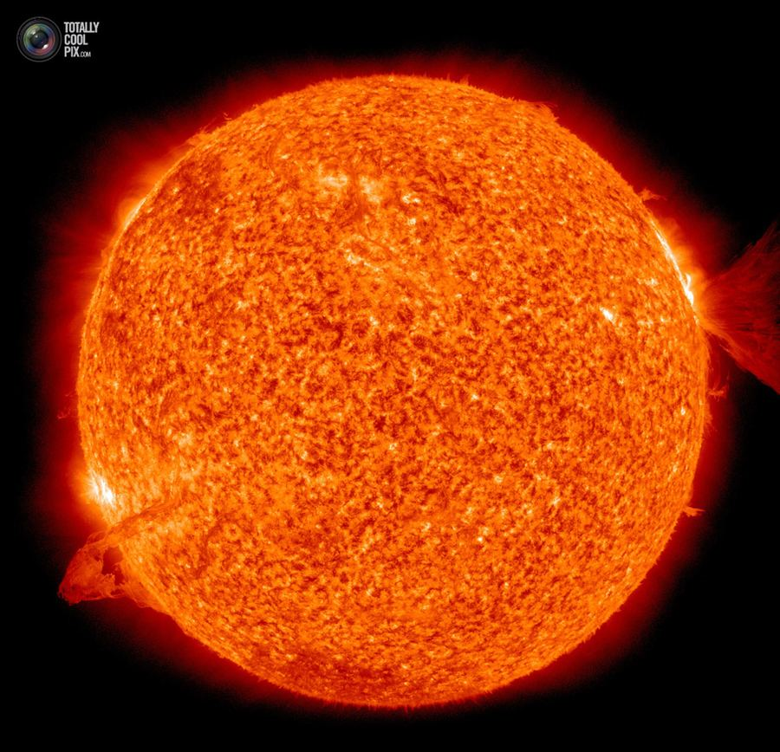
Сонячна активність
Комплекс явищ, викликаних генерацією сильних магнітних полів на Сонці, називають сонячною активністю. Ці поля проявляються в фотосфері як сонячні плями та викликають такі явища, як сонячні спалахи, генерацію потоків прискорених частинок, зміни в рівнях електромагнітного випромінювання Сонця в різних діапазонах,корональні викиди маси, обурення сонячного вітру, варіації потоків галактичних космічних променів (Форбуш-ефект), тощо.

Slide 16
З сонячною активністю пов'язані також варіації геомагнітної активності (в тому числі і магнітні бурі), які є наслідком досягають Землі збурень міжпланетного середовища, викликаних, в свою чергу, активними явищами на Сонці.
Одним з найбільш поширених показників рівня сонячної активності є число Вольфа, пов'язане з кількістю сонячних плям на видимій півсфері Сонця. Загальний рівень сонячної активності змінюється з характерним періодом, приблизно рівним 11 років (так званий «цикл сонячної активності» або «одинадцятирічний цикл»). Цей період витримується неточно і в XX столітті був ближче до 10 років, а за останні 300 років варіювався приблизно від 7 до 17 років.
Циклам сонячної активності прийнято приписувати послідовні номери, починаючи від умовно обраного першого циклу, максимум якого був 1761 року. В 2000 спостерігався максимум 23-го циклу сонячної активності.

Slide 17
Сонце як змінна зірка
Оскільки магнітна активність Сонця схильна періодичним змінам, а разом з цим змінюється і його світність , його можна розглядати як змінну зірку. У роки максимуму активності Сонце яскравіше, ніж у роки мінімуму. Амплітуда змін сонячної постійної досягає 0,1 % (в абсолютних значеннях це 1 Вт/м², тоді як середнє значення сонячної постійної - 1361,5 Вт/м²).
Також деякі дослідники відносять Сонце до класу низькоактивних змінних зірок типу BY Дракона.
Поверхня таких зірок покрита плямами (до 30 % від загальної площі), і за рахунок обертання зірок спостерігаються зміни їх блиску. У Сонця така змінність дуже слабка.

Slide 18
Еволюція Сонця як зірки
Сонце є зіркою третього покоління (популяції I) з високим вмістом металів, тобто воно утворилося з решток зірок першого й другого поколінь (відповідно популяцій III і II).
Поточний вік Сонця (точніше - час його існування на головній послідовності), оцінений за допомогою комп'ютерних моделей зоряної еволюції, дорівнює приблизно 4,57 млрд років.
Вважається, що Сонце сформувалося приблизно 4,59 млрд років тому, коли швидке стиснення під дією сил гравітації хмари молекулярного водню призвело до утворення зірки першого типу зоряного населення типу Тільця.

Slide 19
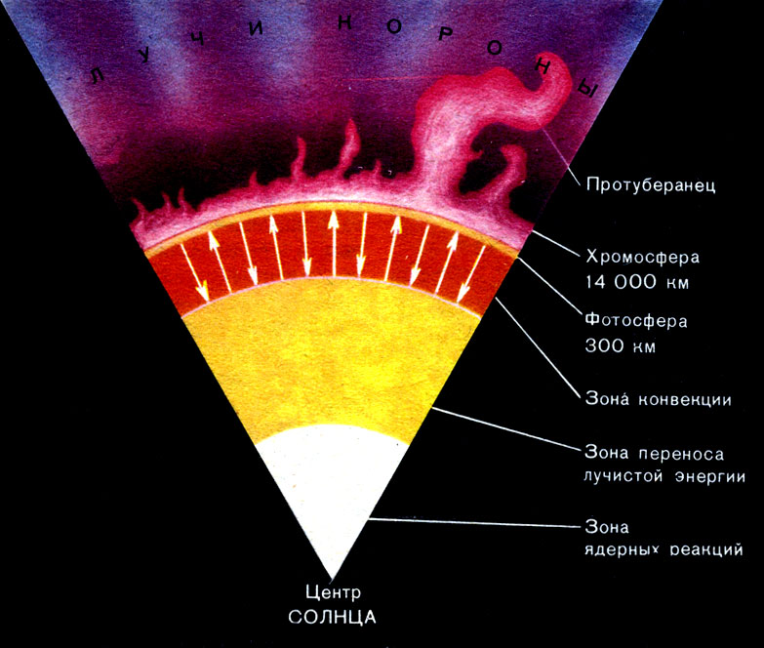
Внутрішня будова Сонця
Сонячне ядро
Центральна частина Сонця радіусом приблизно 150–175 тис. км (тобто 20-25% від радіуса Сонця), в якій відбуваються термоядерні реакції, називається сонячним ядром. Густина речовини в ядрі становить приблизно 150 000 кг/м³ (що в 150 разів більше густини води
і в 6,6 разів перевищує густину найщільнішого металу на Землі - осмію), а температура в центрі ядра - більше 14 млн К. В ядрі відбуваються термоядерні реакції, в результаті яких із чотирьох протонів утворюється ядро гелію-4.

Slide 20
Внаслідок цього щосекунди на випромінювання перетворюється 4,26 млн тонн речовини, однак ця величина нікчемна в порівнянні з масою Сонця - 2×10²⁷ тонн. Потужність, що виділяється у різних зонах ядра, залежить від їх відстані до центру Сонця. У самому центрі відповідно до теоретичних оцінок вона сягає 276,5 Вт/м³, що на порядок менше питомого тепловиділення сплячої людини. Питоме ж тепловиділення Сонця у цілому ще на два порядки менше. Завдяки настільки невеликому питомому енерговиділенню, запасів «палива» (водню) для підтримки термоядерної реакції вистачає на кілька мільярдів років.
Ядро - єдине місце на Сонці, в якому виділяється енергія, інша частина зірки нагріта цією енергією. Вся енергія ядра послідовно проходить крізь шари, аж до фотосфери, з якої випромінюється у вигляді сонячного світла.
Аналіз даних, здійснений місією SOHO, довів, що в ядрі швидкість обертання Сонця навколо своєї осі значно вища, ніж на поверхні.

Slide 21
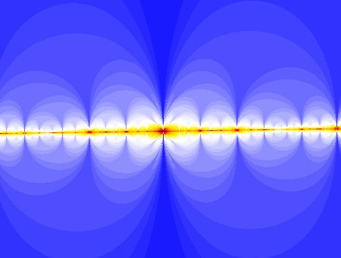
Зона променистого переносу
Над ядром, на відстані приблизно від 0,2-0,25 до 0,7 радіуса Сонця, розташована зона променистого переносу. У цій зоні перенесення енергії відбувається здебільшого за допомогою випромінювання і поглинання фотонів. Напрямок кожного конкретного фотона, випроміненого шаром плазми, ніяк не залежить від того, які фотони плазмою поглиналися, тому він може як потрапити до вищого шару в променистій зоні, так і повернутися назад, до центру.
Через це проміжок часу, за який багаторазово перевипромінений фотон (спочатку утворений в ядрі) досягає конвективної зони, може вимірюватися мільйонами років. В середньому цей термін становить 170 тис. років.

Slide 22

Зміна температури у цій зоні становить від 2 млн К на поверхні до 7 млн ​​К у глибині. Густинпа речовини змінюється від 0,2 г/см³ (на поверхні) до 20 г/см³ (у глибині). У цій зоні відсутні макроскопічні конвекційні рухи, що свідчить про те, що
адіабатичний градієнт температури в ній більший, ніж градієнт променевої рівноваги. Для порівняння, у червоних карликів зона конвекції охоплює майже всю зорю.

Slide 23
Конвективна зона Сонця
Ближче до поверхні Сонця температура та густина речовини недостатні для повного перенесення енергії шляхом ревипромінювання. Виникає вихрове перемішування плазми, і перенесення енергії до поверхні (фотосфери) здійснюється переважно рухом речовини. Охолоджуючись на поверхні, речовина фотосфери занурюється вглиб конвективної зони, а в нижній частині речовина нагрівається від зони променистого переносу і піднімається вгору, обидва процеси йдуть зі значною швидкістю. Такий спосіб передачі енергії називається конвекцією, а підповерхневий шар Сонця завтовшки приблизно 200 000 км, де вона відбувається — конвективною зоною. Із наближенням до поверхні температура спадає в середньому до 5800 К, а густина газу стає у 1000 разів меншою густини приземного повітря.

Slide 24
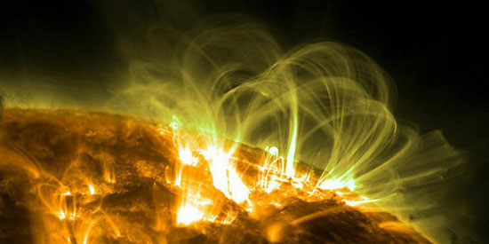
За сучасними даними, роль конвективної зони у фізиці сонячних процесів надзвичайно велика, оскільки саме в ній відбувається різноманітний рух сонячної речовини.Терміки в конвекційній зоні викликають на поверхні гранули (які по суті є вершинами терміків) і супергрануляціюю. Швидкість потоків становить в середньому 1-2 км/с, а максимальні її значення досягають 6 км/с. Час життя гранули становить 10-15 хвилин, що можна порівняти із періодом, за який газ може обійти навколо гранули Отже терміки в конвекційній зоні перебувають в умовах, різко відмінних від умов, що сприяють
виникненню комірок Бенара. Рухи в цій зоні викликають ефект магнітного динамо, і відповідно породжують магнітне поле, що має складну структуру.

Slide 25
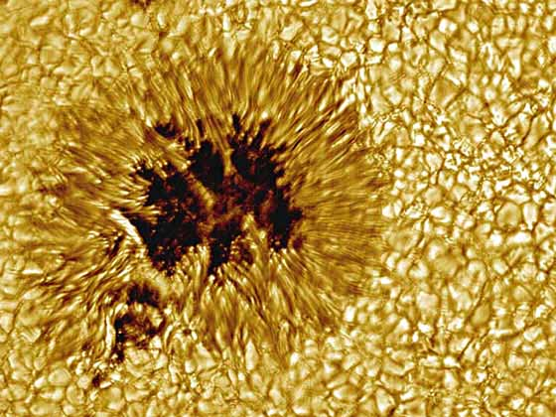
Атмосфера Сонця
Сонячну атмосферу можна умовно поділити на кілька шарів.
Фотосфера
Найглибший шар атмосфери, товщиною 200–300 км, називається фотосферою (сфера світла). З нього випромінюється майже вся енергія, яка спостерігається у видимій частині спектра, вона утворює видиму поверхню Сонця. Її товщина відповідає оптичній товщині приблизно в 2/3. Температура із наближенням до зовнішнього краю фотосфери зменшується з 6600 К до 4400 К, зовнішні шари фотосфери охолоджуються внаслідок випромінювання в міжпланетний простір.

Slide 26
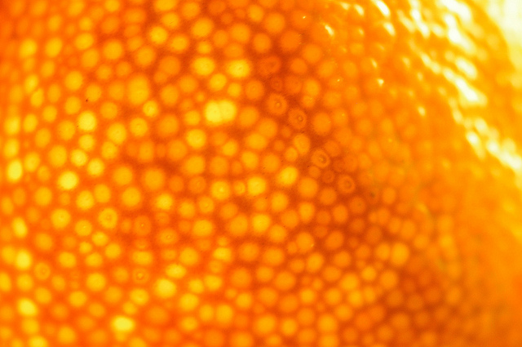
На фотографіях фотосфери добре помітно її тонку структуру у вигляді яскравих «зернят» — гранул розміром близько 1000 км, розмежованих вузькими темними проміжками. Ця структура називається грануляцією. Вона є результатом руху газів, який відбувається в розташованій під атмосферою конвективній зоні Сонця.

Slide 27
Ефективна температура фотосфери в цілому становить 5778 К. Вона може бути розрахована за законом Стефана - Больцмана, за яким потужність випромінювання абсолютно чорного тіла прямо пропорційна четвертому ступеню температури тіла. Водень за таких умов майже повністю перебуває в нейтральному стані. Фотосфера утворює видиму поверхню Сонця, від якої визначаються розміри Сонця, відстань від поверхні Сонця і т. д. Оскільки газ у фотосфері є доволі розрідженим, то швидкість його обертання багато менша швидкості обертання твердих тіл. При цьому газ в екваторіальній і полярних областях, рухається нерівномірно - на екваторі він здійснює оберт за 24 дні, на полюсах - за 30 днів.

Slide 28
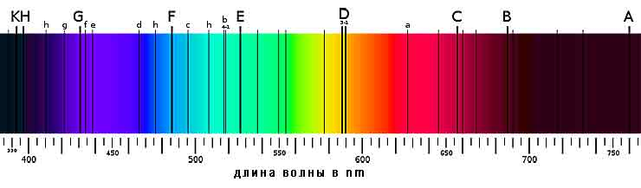
У спектрі видимого випромінювання Сонця, що майже цілком утворюється у фотосфері, зниженню температури у зовнішніх шарах відповідають темні лінії поглинання. Вони називаються фраунгоферовими на честь німецького оптика Й. Фраунгофера (1787–1826), який уперше 1814 року замалював кілька сотень таких ліній. З тієї ж причини (зниження температури від центра Сонця) сонячний диск ближче до краю здається темнішим.
Часом у деяких ділянках фотосфери темні проміжки між гранулами збільшуються, утворюються невеликі круглі пори, деякі з них розвиваються у великі темні плями, оточені напівтінню, що складається з довгастих, радіально витягнутих фотосферних гранул.

Slide 29
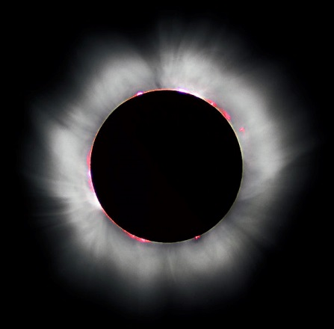
Хромосфера і корона Сонця
У найвищих шарах фотосфери температура становить близько 4000 К. За такої температури та густини 10⁻³—10⁻⁴ кг/м³ водень стає практично нейтральним. Іонізовано лише близько 0,01% атомів, здебільшого металів.
Однак вище в атмосфері температура, а разом з нею й іонізація, знову починають підвищуватися, спочатку повільно, а потім дуже швидко. Частина сонячної атмосфери, в якій підвищується температура й послідовно іонізуються водень, гелій та інші елементи, називається хромосферою, її температура становить десятки й сотні тисяч кельвінів.
У вигляді блискучої рожевої облямівки хромосферу видно навколо темного диска Місяця в нечасті моменти повних сонячних затемнень. Вище від хромосфери температура сонячних газів становить 10⁶ — 2×10⁶ К і далі на протязі багатьох радіусів Сонця майже не змінюється.

Slide 30
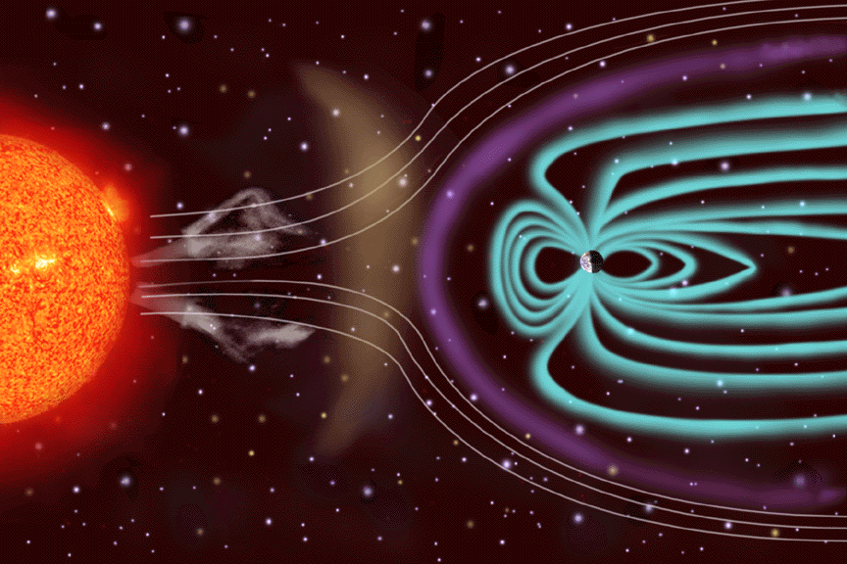
Ця розріджена й гаряча оболонка називається сонячною короною. У вигляді променистого перлового сяйва її можна спостерігати під час повної фази затемнення Сонця, тоді вона являє надзвичайно гарне видовище. «Випаровуючись» у міжпланетний простір, газ корони утворює потік гарячої розрідженої плазми, що постійно тече від Сонця й називається сонячним вітром. Корона в основному складається з протуберанців та енергетичних вивержень, що вириваються й вивергаються на кілька сотень, а інколи навіть на відстань більше мільйона кілометрів у простір, утворюючи таким чином сонячний вітер. Середня корональна температура становить від 1 до 2 млн К, а максимальна, в окремих ділянках, - до 20 млн К.

Slide 31
Надзвичайно інтенсивний нагрів цього шару викликано мабуть ефектом магнітного перез'єднання і впливом ударних хвиль. Форма корони змінюється в залежності від фази циклу сонячної активності: у періоди максимальної активності вона має округлу форму, а в мінімумі — витягнута уздовж сонячного екватора. Оскільки температура корони дуже висока, вона інтенсивно випромінює в ультрафіолетовому й рентгенівському діапазонах. Це випромінювання поглинається земною атмосферою, але останнім часом з'явилася можливість вивчати його за допомогою космічних апаратів. Випромінювання на різних ділянках корони відбувається нерівномірно. Існують гарячі активні та спокійні ділянки, а також корональні діри із порівняно невисокою температурою в 600 000 К, з яких у простір виходять магнітні силові лінії. Така («відкрита») магнітна конфігурація дозволяє частинкам залишати Сонце, тому сонячний вітер випромінюється здебільшого з корональних дір.

Slide 32
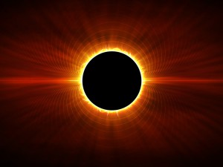
Видимий спектр сонячної корони складається з трьох різних складових, названих L, K і F компонентами (або, відповідно, L-корона, K-корона і F-корона; ще одна назва L-компоненти — E-корона. K-компонента — безперервний спектр корони. На його тлі до висоти 9-10' від видимого краю Сонця видно емісійну L-компоненту. Починаючи з висоти близько 3' (кутовий діаметр Сонця — близько 30') і вище видно Фраунгоферовий спектр, такий же як і спектр фотосфери. Він становить F-компоненту сонячної корони. На висоті 20' F-компонента домінує в спектрі корони. Висота 9-10' вважається межею, що відокремлює внутрішню корону від зовнішньої.

Slide 33
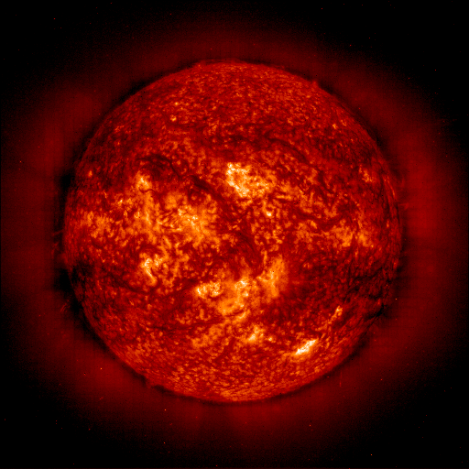
Випромінювання Сонця з довжиною хвилі менше 20 нм, повністю виходить з корони. Це означає, що, наприклад, на поширених знімках Сонця на довжинах хвиль 17,1 нм (171 Å), 19,3 нм (193 Å), 19,5 нм (195 Å), видно виключно сонячну корону з її елементами, а хромосферу та фотосферу — не видно. Дві корональні діри майже завжди наявні біля північного і південного полюсів Сонця, а інші лише тимчасово з'являються на його видимій поверхні, і практично зовсім не випромінюють рентгенівське випромінювання.
Хромосферу та корону найкраще спостерігати з супутників та орбітальних космічних станцій в ультрафіолетових і рентгенівських променях.

Slide 34
Магнітні поля Сонця
Оскільки сонячна плазма має високу електропровідність, у ній можуть виникати електричні струми і, як наслідок, магнітні поля. Спостережувані в сонячній фотосфері магнітні поля поділяють на два типи, відповідно до їх масштабів.
Великомасштабне (загальне або глобальне) магнітне поле з характерними розмірами, порівняними з розмірами Сонця, має середню напруженість на рівні фотосфери близько декількох гаус. У мінімумі циклу сонячної активності воно має приблизно дипольні структуру, напруженість поля на полюсах Сонця максимальна. Потім, у міру наближення до максимуму циклу сонячної активності, напруженість поля на полюсах поступово зменшуються і через один-два року після максимуму циклу дорівнює нулю (так звана «переполюсовка сонячного магнітного поля»). У цій фазі загальне магнітне поле Сонця не зникає повністю, але його структура має не дипольний, аквадрупольний характер. Після цього напруженість сонячного диполя знову зростає, але він має вже іншу полярність. Таким чином, повний цикл змін загального магнітного поля Сонця, з урахуванням зміни полярності, дорівнює подвоєній тривалості 11-річного циклу сонячної активності — приблизно 22 роки («закон Хейла»).

Slide 35
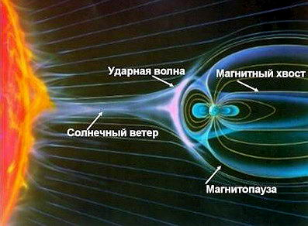
Середньо- й дрібномасштабні (локальні) поля Сонця відрізняються значно більшою напруженістю та меншою регулярністю. Найпотужніші магнітні поля (до декількох тисяч гаус) спостерігаються в групах сонячних плям у максимумі сонячного циклу. Типовою є ситуація, коли магнітне поле плям у західній частині групи, зокрема, найбільшої плями (т. зв. «лідера групи») збігається з полярністю загального магнітного поля на відповідному полюсі Сонця («p-полярністю»), а в східній («хвостовій») частині — протилежна їй («f-полярність»). Таким чином, магнітні поля плям мають, зазвичай, біполярну або мультиполярну структуру. У фотосфері також спостерігаються уніполярні ділянки магнітного поля, які, на відміну від груп сонячних плям, розташовуються ближче до полюсів та мають значно меншу напруженість магнітного поля (кілька гаус), але велику площу та тривалість життя (до декількох обертів Сонця).

Slide 36
Відповідно до сучасних уявлень магнітне поле Сонця генерується в нижній частині конвективної зони за допомогою механізму гідромагнітного конвективного динамо, а потім підіймається в фотосферу під впливом магнітної плавучості. Цим же механізмом пояснюється 22-річна циклічність сонячного магнітного поля.
Існують також деякі вказівки на наявність первинного (тобто такого, що утворилося разом із Сонцем) або, принаймні, дуже довго існуючого магнітного поля нижче дна конвективної зони - у променистій зоні та ядрі Сонця.

Slide 37

Рух і положення Сонця
Орбітальна швидкість Сонця дорівнює 217 км/с — таким чином, воно долає один світловий рік за 1400 земних років, а одну астрономічну одиницю — за 8 земних діб. Наразі Сонце перебуває у внутрішньому краї рукава Оріона нашої Галактики, між рукавом Персея і рукавом Стрільця, у так званій «Місцевій міжзоряній хмарі» — ділянка підвищеної щільності, що розташована, у свою чергу, у «Місцевому міхурі» — зоні розсіяного високотемпературного міжзоряного газу. Серед 50 найближчих зір, що наразі відомі (у межах 17 світлових років), Сонце є четвертою за яскравістю зорею (його абсолютна зоряна величина +4,83^{m}). Орбіта Сонця навколо Галактики приблизно еліптична з вкладом збурень від галактичних спіральних рукавів та неоднорідного розподіл маси. Крім того, сонце коливається вгору і вниз відносно площини Галактики приблизно 2.7 раз на орбіту.
Є припущення, що проходження Сонця через зони вищої густини спіральних рукавів збігаються з масовими вимираннями на Землі, можливо, через зіткненнями з космічними тілами.

Slide 38
Спостереження Сонця
На сьогоднішній день Сонце регулярно спостерігають з числених наземних обсерваторій. Проте найбільш детальну та цінну інформацію про природу та активність нашої найближчої зорі можна отримати лише за допомогою орбітальних телескопів таких як SOHO, Обсерваторія сонячної динаміки та інші.
Обсерваторія сонячної динаміки призначена для дослідження впливу Сонця на Землю і навколоземний простір шляхом вивчення сонячної атмосфери на малих масштабах часу і простору в багатьох довжинах хвиль одночасно.
Шлях, що проходить за рік місце Сонця на небосхилі в один і той час щодня, називають аналемою. Вона подібна до витягнутої цифри 8 й витягнута вздовж осі південь - північ.

Slide 39
Цікаві факти
Сонце містить у собі 99,87% маси усієї Сонячної системи.
Середня густина Сонця становить всього 1,4 г/см³, тобто дорівнює густині води Мертвого моря.
Кожну секунду Сонце випромінює в 100 000 разів більше енергії, ніж людство виробило за всю свою історію.
Питома (на одиницю маси) енерговитрата Сонця — всього 2×10⁻⁴ Вт/кг, тобто приблизно така ж, як у купи гнилого листя.
8 квітня 1947 року на поверхні південної півкулі Сонця було зафіксовано найбільше скупчення сонячних плям за весь час спостережень. Його довжина становила 300 000 км, а ширина — 145 000 км. Воно було приблизно у 36 разів більше за площу поверхні Землі і його можна було легко розгледіти неозброєним оком під час заходу Сонця.
Цікавим буде також факт, що кількість сонячних плям і інтесивність випромінювання Сонця корелюють між собою. Так, сонячна стала зазвичай на кілька десятих відсотка вища коли кількість сонячних плям на максимумі 11-річного циклу
На честь Сонця названо нову валюту Перу (новий соль)

